Slide 1
Kursverwaltung

Slide 2
Agenda
Ausgangssituation
Problemstellung
Anforderungen
Entwurf
Technisches Umfeld
Datenmodell
Anwendungsfalldiagramm
Umsetzung
Programmeinblick
Programmvorführung

Slide 3
Ausgangssituation
Fitnessstudiokette "Kraftklub"
4 Standorte
50 Mitarbeiter
Wir sind die FS223 GmbH & Co.KG
Softwarebude

Slide 4
Problemstellung
Kraftklub benötigt eine Software zur Verwaltung von Fitnesskursen
Bisher:
Kurse, Teilnehmer und weitere Details auf Papier niedergeschrieben
Gewünscht:
Kurse, Teilnehmer, etc. werden in einer Software eingetragen
Saubere Änderung von Daten
Zugang von allen Standorten

Slide 5
Anforderungen

Slide 6
Muss-Ziele
Übersicht über alle Kurse und die Einsicht von Details
Möglichkeit Kurse zu Bearbeiten

Slide 7
Soll-Ziele
Dateneingaben sollen validiert werden (-)
Neue Kurse erstellen
Kurse löschen

Slide 8
Kann-Ziele
Kursleiter verwalten
Absagebenachrichtigung an Kunden schicken, sollte der Kurs nicht zustande kommen (-)
Mehrere Kurse auf einmal löschen (-)

Slide 9
Abgrenzung
Kursverwaltung wird in eine bestehende Software integriert
Diese Software kann schon
Kunden verwalten
Mitarbeiter verwalten
PostgreSQL-Datenbank existiert bereits
Beinhaltet Kursdaten

Slide 10
Entwurf

Slide 11
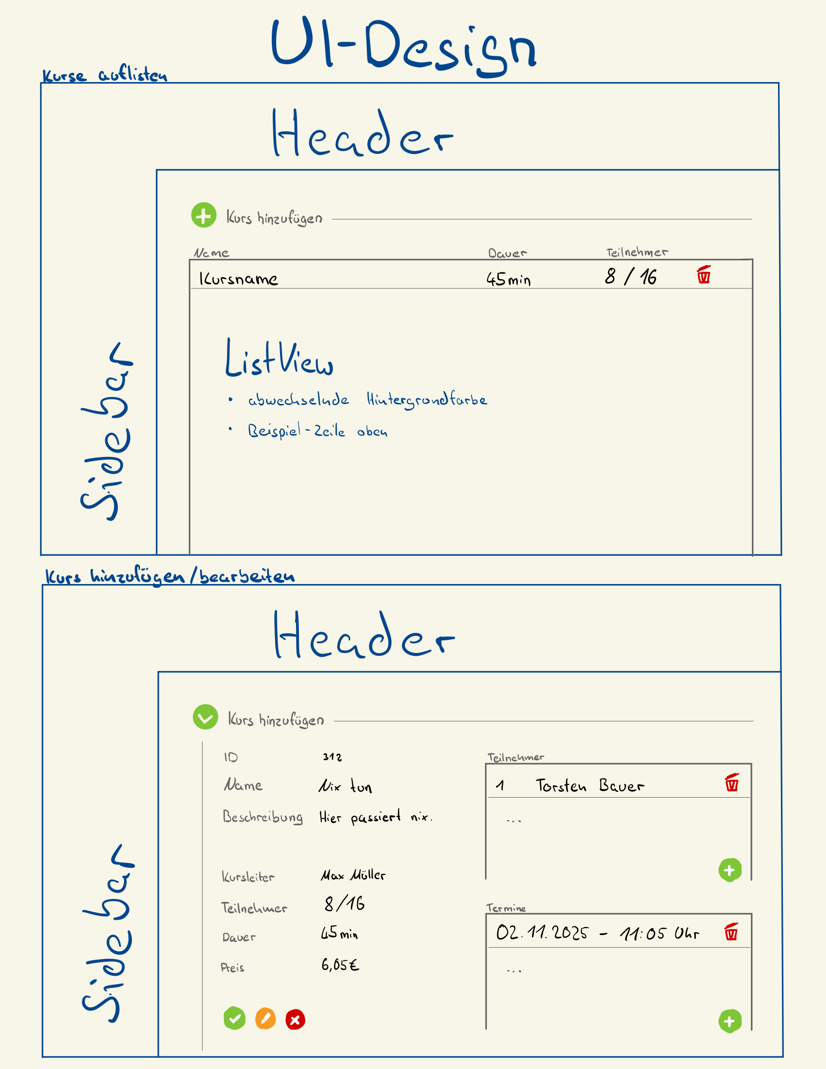

Slide 13
Technisches Umfeld
Visual Studio
WPF
C#
XAML
Repository auf Github

Slide 14
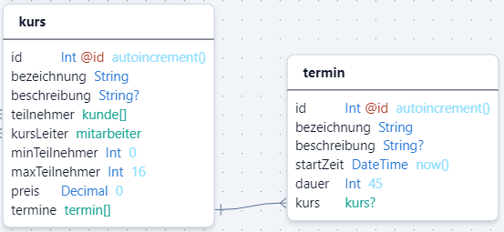
Datenmodell

Slide 15
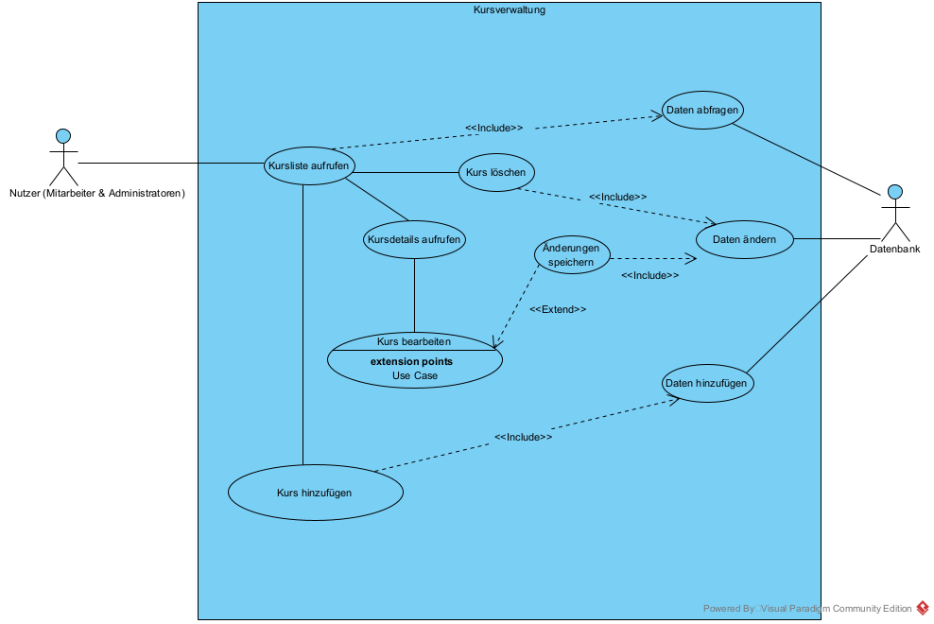
Anwendungsfalldiagramm

Slide 16
Bis hier hin, Vielen Dank für Eure Aufmerksamkeit!

